Slide 1
Реализация национальных программ в охране здоровья населения

Slide 2

Реализация национальных программ в сфере охраны здоровья населения в России осуществляется через национальные проекты, такие как "Здравоохранение", направленные на снижение смертности и увеличение продолжительности жизни населения.
В рамках этих проектов проводятся реконструкция медицинских учреждений, переоснащение оборудованием, развитие первичного звена и санитарной авиации, внедрение новых технологий в диагностике и лечении, а также привлечение квалифицированных кадров.
Целью является повышение доступности и качества медицинской помощи, развитие профилактики и укрепление здоровья граждан.

Slide 3
Ключевые аспекты реализации национальных программ в здравоохранении:
Снижение смертности:
Главные цели — снижение смертности от сердечно-сосудистых и онкологических заболеваний, а также младенческой смертности.
Увеличение продолжительности жизни:
Проект нацелен на достижение показателей продолжительности жизни до 78 лет к 2030 году и до 81 года к 2036 году.
Развитие инфраструктуры:
Включает строительство новых и модернизацию существующих медицинских учреждений, таких как онкологические диспансеры, сосудистые центры, фельдшерско-акушерские пункты (ФАП) и выездные медицинские комплексы.

Slide 4
Ключевые аспекты реализации национальных программ в здравоохранении:
Кадровое обеспечение:
Привлечение большего количества квалифицированных медицинских специалистов в первичные звенья здравоохранения.
Технологическое развитие:
Цифровизация здравоохранения, использование новых подходов в диагностике и лечении хронических заболеваний.
Профилактика:
Упор на развитие профилактической направленности здравоохранения и укрепление здоровья населения.
Доступность экстренной помощи:
Улучшение системы экстренной медицинской помощи и развитие санитарной авиации для доставки пациентов.

Slide 5

Текущие и предыдущие национальные проекты:
Национальный проект "Здравоохранение" (2019-2024 гг.):
Начал работу в 2019 году и является продолжением предыдущих инициатив.
Приоритетные национальные проекты (2006-2018 гг.):
Проект "Здоровье" был одним из четырёх приоритетных национальных проектов, стартовавших в 2006 году с целью улучшения качества медицинской помощи.
https://Национальный проект Здравоохранение.snauka.ru/2022/03/48049

Slide 6
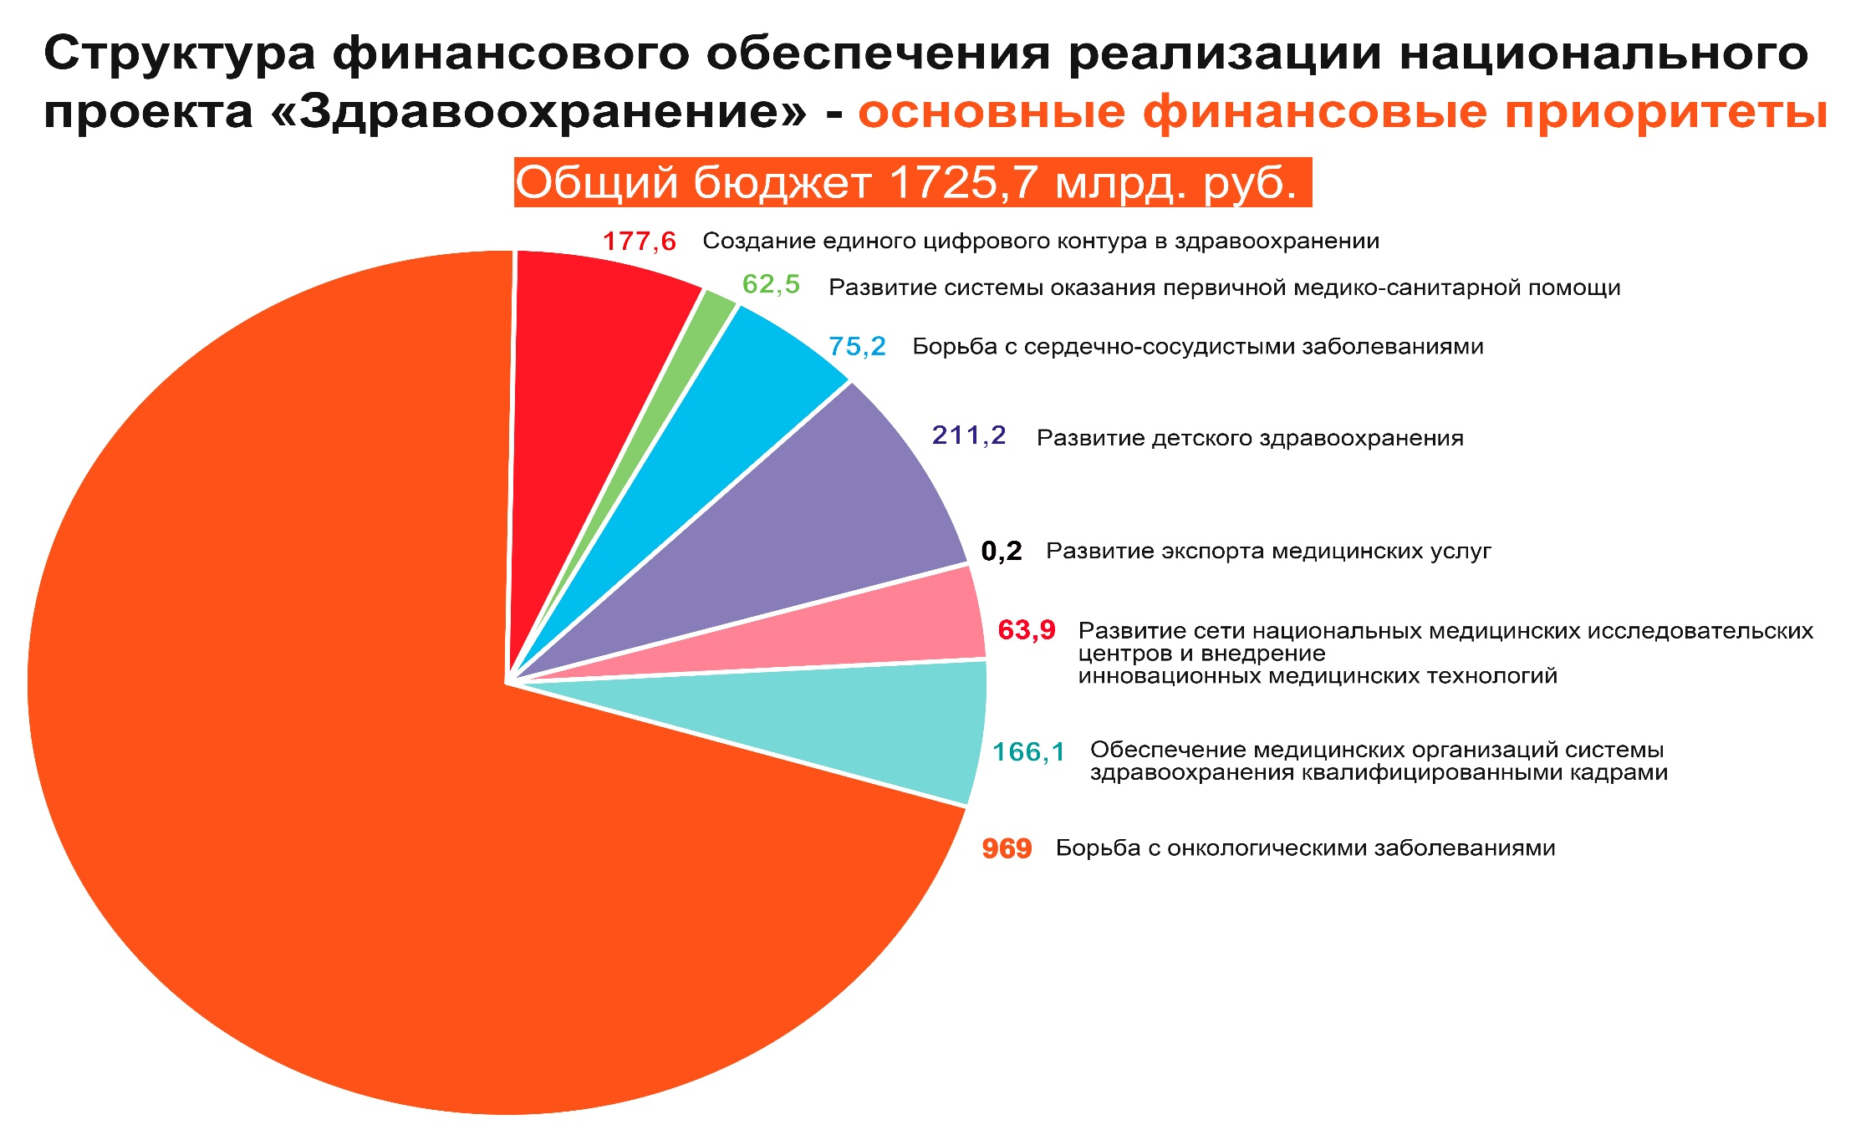

Slide 7

Национальные проекты — один из основных инструментов достижения утвержденных Президентом национальных целей развития и реализации программы социально-экономического развития России до 2030 года. Они содержат ключевые решения, направленные на укрепление экономики страны, обеспечение технологического суверенитета и улучшение жизни граждан.
В 2025 году в Российской Федерации началась реализация новых национальных проектов, с системой здравоохранения связаны три национальных проекта «Продолжительная и активная жизнь», «Семья» и «Новые технологии сбережения здоровья».

Slide 8
НАЦИОНАЛЬНЫЙ ПРОЕКТ «ПРОДОЛЖИТЕЛЬНАЯ И АКТИВНАЯ ЖИЗНЬ»
Цель национального проекта: Увеличение ожидаемой продолжительности жизни до 78 лет к 2030 году и до 81 года к 2036 году, в том числе опережающий рост показателей ожидаемой продолжительности здоровой жизни.
Национальный проект «Продолжительная и активная жизнь» состоит из 11 федеральных проектов:
- «Модернизация первичного звена здравоохранения Российской Федерации»,
- «Борьба с сахарным диабетом»,
- «Совершенствование экстренной медицинской помощи»,
- «Оптимальная для восстановления здоровья медицинская реабилитация»,
- «Здоровье для каждого»,
- «Борьба с онкологическими заболеваниями»,
- «Борьба с сердечно-сосудистыми заболеваниями»,
- «Развитие федеральных медицинских организаций, включая развитие сети национальных исследовательских центров»,
- «Борьба с гепатитом С и минимизация рисков распространения данного заболевания»,
- «Медицинские кадры»,
- «Национальная цифровая платформа «Здоровье».

Slide 9

НАЦИОНАЛЬНЫЙ ПРОЕКТ «СЕМЬЯ»
Цель национального проекта: Увеличение числа семей с детьми, в том числе многодетных, укрепление семейных ценностей.
Национальный проект «Семья» состоит из 5 федеральных проектов:
- «Поддержка семьи»,
- «Многодетная семья»,
- «Охрана материнства и детства»,
- «Старшее поколение»,
-«Семейные ценности и инфраструктура культуры».
https://minzdrav.gov.ru/poleznye-resursyНациональные проекты МЗРФ natsionalnye-proekty-rossii-prodolzhitelnaya-i-aktivnaya-zhizn-novye-tehnologii-sberezheniya-zdorovya

Slide 10

НАЦИОНАЛЬНЫЙ ПРОЕКТ «НОВЫЕ ТЕХНОЛОГИИ СБЕРЕЖЕНИЯ ЗДОРОВЬЯ»
Целью национального проекта является комплекс мер, направленных на повышение эффективности и результативности медицинских исследований и разработок и создания условий для внедрения их результатов, включая превентивную медицину и технологии долголетия, а также обеспечение технологического суверенитета в области производства (изготовления) лекарственных препаратов, биомедицинских клеточных продуктов, продуктов тканевой инженерии и медицинских изделий.
Национальный проект «Новые технологии сбережения здоровья» состоит из 5 федеральных проектов:
- «Управление медицинской наукой»,
- «Технологии медицинских разработок»,
- «Биомедицинские и когнитивные технологии будущего»,
- «Регенеративная биомедицина, технологии превентивной медицины, обеспечение активного и здорового долголетия»,
- «Развитие производства наиболее востребованных лекарственных препаратов и медицинских изделий».

